Slide 1
bitbucket.org 版控系統應用操作實務
林維展
2017.04.27

Slide 2
流程
Bitbucket 申請帳號
Git /Tortoies GIT
加入或建一個Team
下載及安裝
申請一個帳號
建立專案
Team name
在本機端做Clone
Repository
Personal→
Bitbucket Set→
→Access ontrols
Team ID

Slide 3
背景
目前己請前端網頁設計工程師, 完成了網頁版的Phototype
開始需要MVC 程師進行環境及程式嗎上面的整合
目前有二個目錄的內容說明如下
cvieW (前台的網頁)
bvieW (後台的網頁)
在Windows Server 的相關操作

Slide 4

環境設定
在bitbuket 建一個帳號
登入帳號後建一個Preojct
Copy project 的URL example:
在測試電腦的主機或可以共享到網頁目的電腦上面安裝下面二套軟體
Git
to

Slide 5
1.在bitbuket 建一個帳號
組長及組員都要申請帳號

Slide 6
2.登入帳號後建一個Preojct
這個動作由組長 (專案經理) 來進行即可

Slide 7
3.將組員加入專案

Slide 8
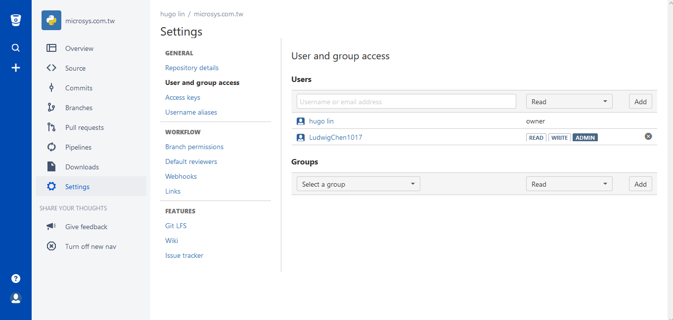
操作步驟如下
2
3
1

Slide 9
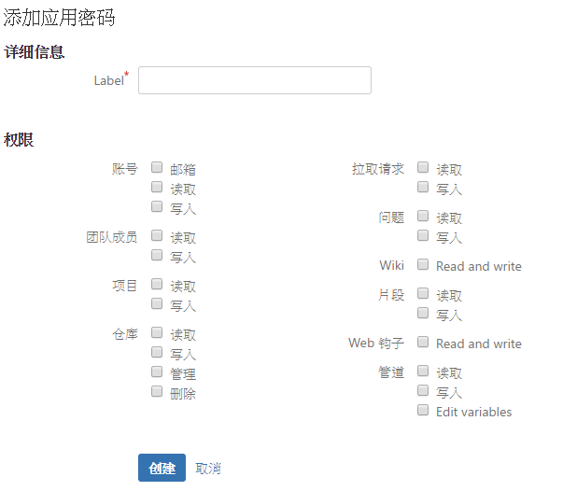
添加应用密码→Access ontrols
針對佈置採用唯讀
針對開發的工作不同給予寫入

Slide 10
Ver1 第一台用戶端操作如下
須先安裝git 及tortoisegit 於電腦上面

Slide 11
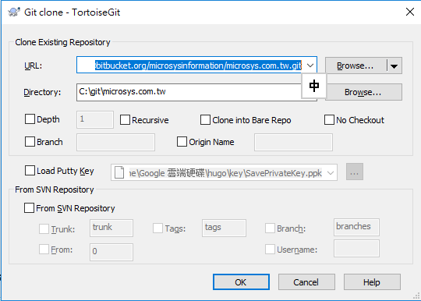
1.針對IIS 跟目錄或指定目錄進行 git clone

Slide 12
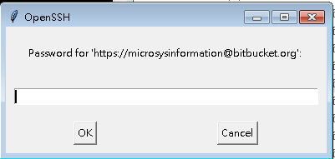
Ver1
Copy 目前的版本的code 到git的根目錄
用git cmd 下指令
Git add .
Git commit –m “ver 1”
Get push
如右圖, 會請你輸入git的密碼

Slide 13
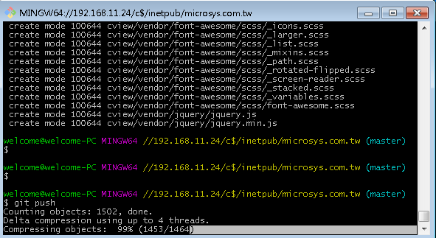
2.Git push後會開始進行程式碼第一次上傳

Slide 14
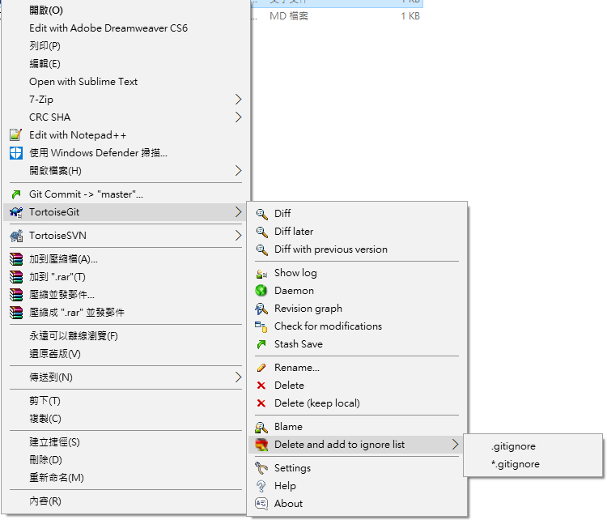
運用 read 權限及
publisher read權限
TortoiseGit→ Delete and add to ignore list
來忽略設計的檔案, 只留網站必要的檔案

